Slide 1
BME TTK Emelt Matematika Érettségifelkészítő 2022
II. Alkalom
Hatványozás, logaritmus és mértani sorozatok
Szőke Máté
BME Matematika BSc

Slide 2
Elméleti Bevezető

Slide 3
Elméleti Bevezető

Slide 4
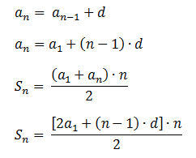
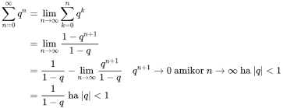
Elméleti Bevezető

